Slide 1


Slide 2


Slide 3

“El que no ama, no ha conocido a Dios;
porque Dios es amor”
(1 Juan 4:8).

Slide 4
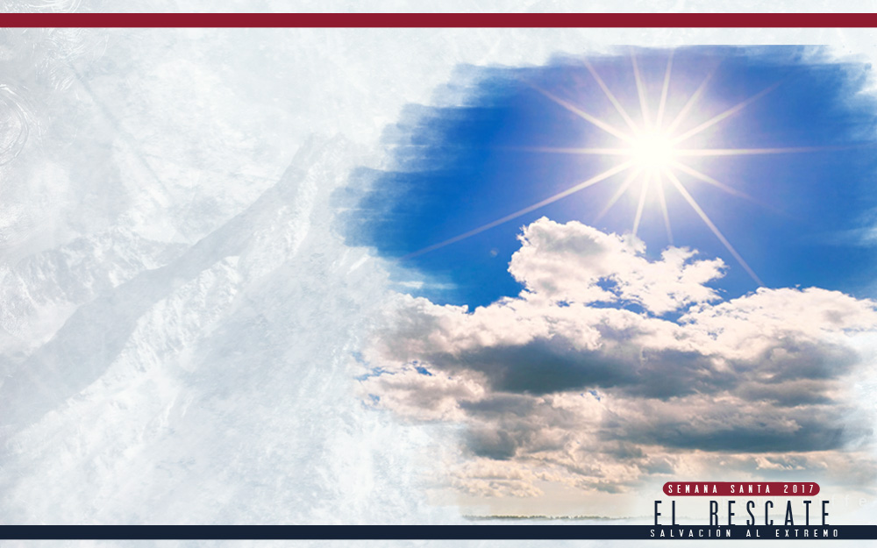
Vivir en pie de guerra con las personas era algo impensable antes del
pecado. En el cielo había armonía y felicidad plena. Pero, ¿qué ocurrió?

Slide 5

ANTES DE LA CAÍDA

Slide 6
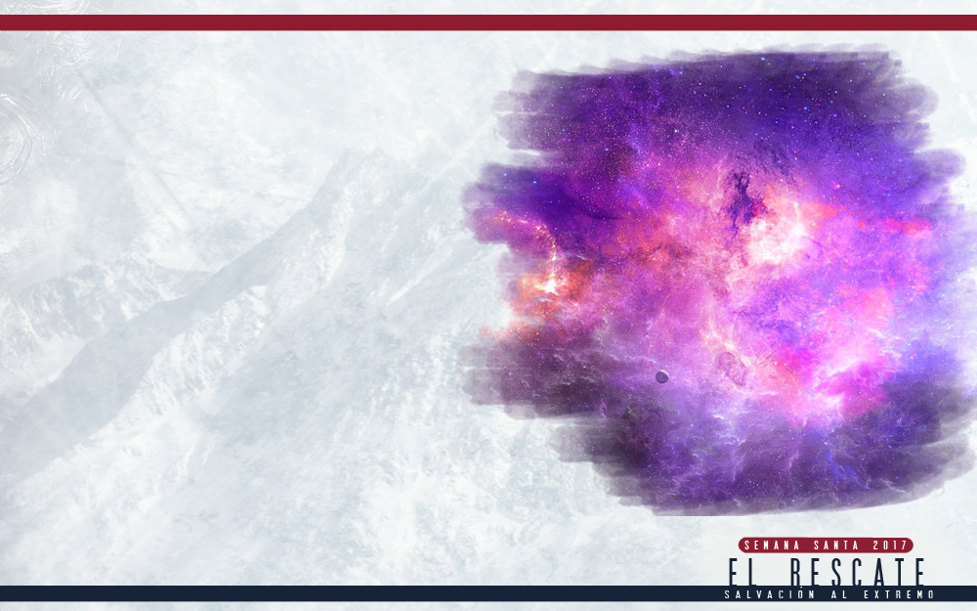
Muchos dirían que este es el principal objetivo de la física: encontrar una fuerza que explique todas las demás.
Pero, para descubrir esa quinta fuerza no se debe buscar en las disciplinas comunes dictadas en las universidades modernas, sino en el libro antiguo,
la Sagrada Escritura.

Slide 7

Este libro relata la forma como Dios creó el Universo, haciendo de este
una unidad completamente integrada que funcionaba de modo interconectado.

Slide 8
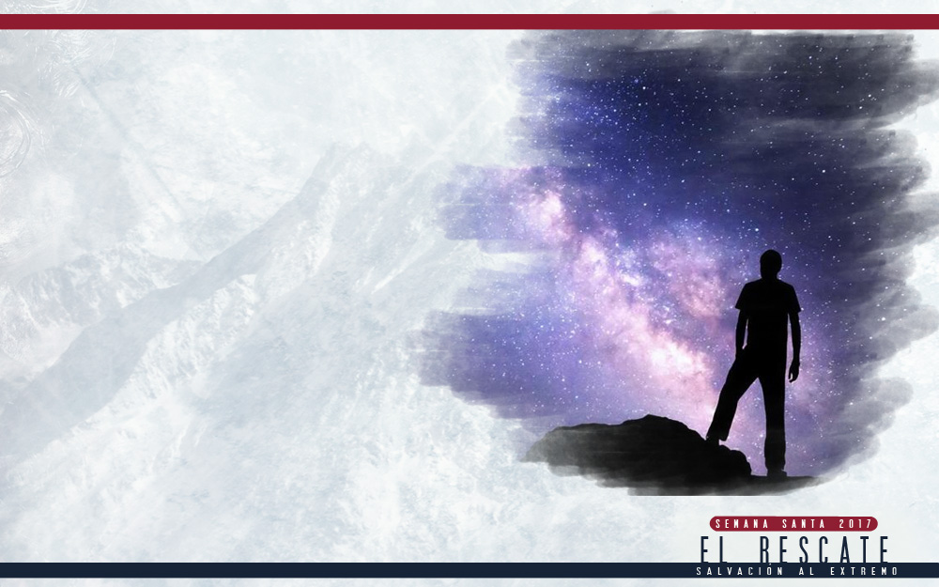
Es difícil para la mente humana captar cómo funcionaba el Universo
de esta manera, porque lo que vemos y percibimos hoy es solo fragmentario.

Slide 9
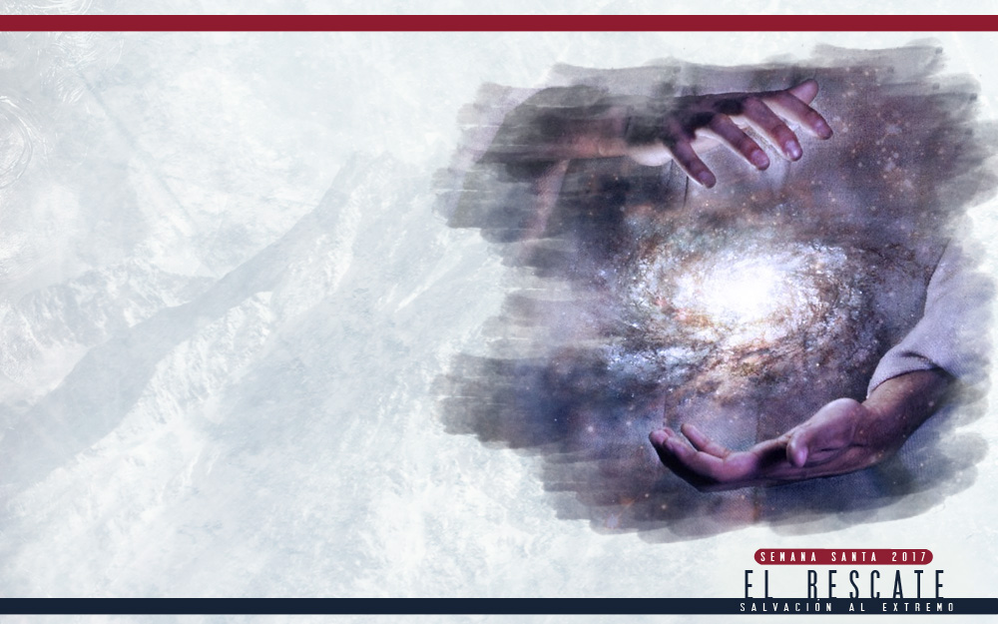
Esta fuerza, el Amor, desconocido hoy por muchos, en algún tiempo y
fue el responsable por la integración y perfección del Universo, gravitando
en torno de un sólo centro de atracción, Dios, porque Dios es Amor.

Slide 10

“Dios hizo al hombre perfectamente santo y feliz; y la hermosa tierra no tenía, al salir de la mano del Creador, mancha de decadencia, ni
sombra de maldición. La transgresión de la ley de Dios, de la ley de amor, fue
lo que trajo consigo dolor y muerte”.
Elena de White, El camino a Cristo, p. 9.

Slide 11
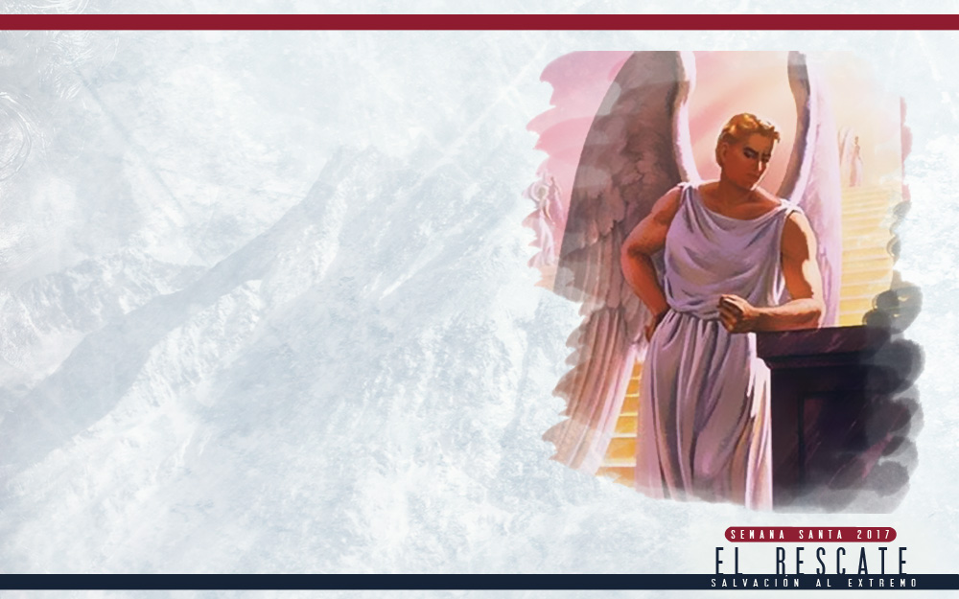
El surgimiento de un ser creado por Dios que pretende
ser igual a Dios (Isaías 14:14), destrozó la armonía del Universo, fragmentándolo,
dejando de existir un centro de cohesión, el amor de Dios, dando origen a otros centros de convergencia establecidos por Satanás y sus ángeles
(Ezequiel 28:12-18).

Slide 12
CONSECUENCIA

Slide 13

El pecado sacó a Dios del centro, y llevó a cada ser humano a ser un centro en sí mismo.

Slide 14

La fragmentación, consecuencia del rechazo de la ley de amor que
mantenía unido al Universo, no se la observa sólo en la esfera humana. Se puede ver testimonio de ella en el reino animal y hasta en la naturaleza
inanimada, de modo que sus efectos se posan sobre todos los seres, tanto sobre los inteligentes como sobre los irracionales (Romanos 8:19).

Slide 15

Sin embargo, el resquicio de la necesidad imperativa de crear una unidad completamente integrada –semejante a la responsable por el funcionamiento perfecto de las galaxias, sistemas y planetas, por intermedio de la
cohesión de la ley de amor – puede observarse a través de lo que vemos a nuestro alrededor. Los líderes de nuestro planeta establecen leyes.

Slide 16
A pesar de la consciencia de que esas leyes apuntan al bienestar de cada individuo en forma particular, la obediencia a las leyes persiste por
escaso tiempo, a semejanza de lo que ocurrió con Satanás y sus ángeles y después con Adán y Eva.

Slide 17
SOLUCIÓN

Slide 18
Para enfrentar este desafío entra en escena la Sagrada Escritura, para
revelarnos que un día irrumpió en el Universo un Ser, que no era un fragmento, porque los fragmentos son resultados del pecado. Él era Dios hecho carne (Juan 1:14);

Slide 19
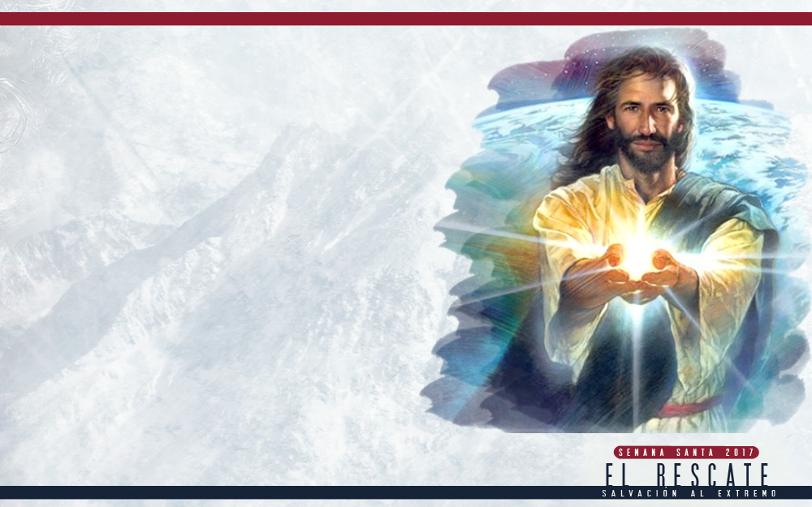
Ese Ser fue la primera criatura que no fue un fragmento, sino que entró en la esfera de la fragmentación, haciéndose en sí mismo, en un nuevo núcleo
alrededor del cual los fragmentos originados por el pecado pueden nuevamente
ser agrupados, restableciendo de este modo la unidad y armonía que existió en el Universo.

Slide 20
El apóstol Pablo afirma que Dios nos reveló el misterio de su voluntad según su beneplácito que propusiera en Cristo hacer converger [...] todas las cosas, tanto las de los cielos como las de la Tierra; [...] resucitándolo
de entre los muertos y haciéndolo sentar a su derecha en los lugares celestiales.

Slide 21
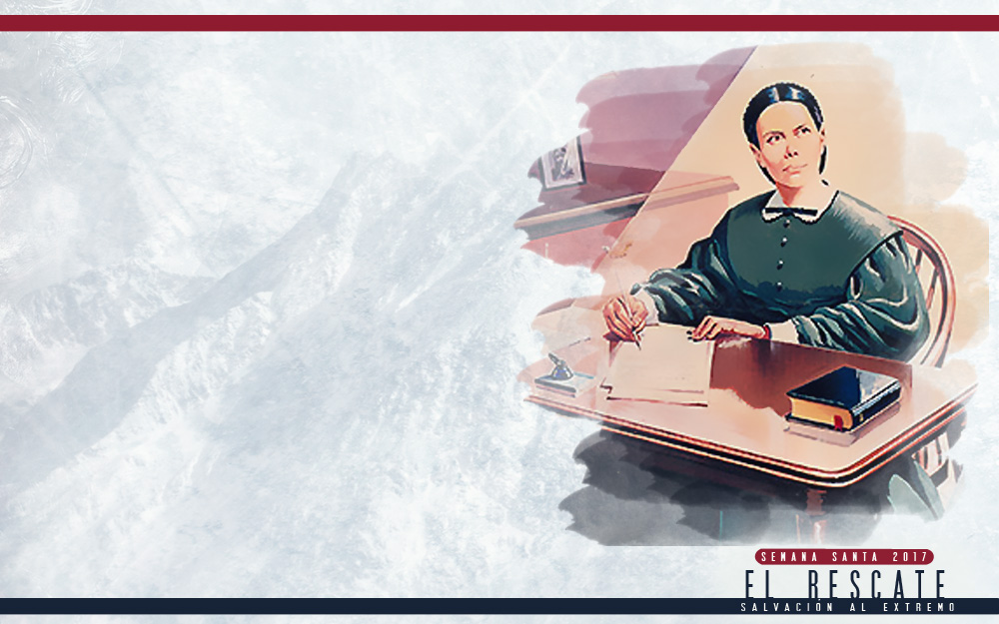
Elena de White enfatiza que él es el único capaz de crear esta convergencia nuevamente, uniendo tanto las cosas del Cielo como las de la Tierra
y ofrecer seguridad a los integrantes del Universo.

Slide 22
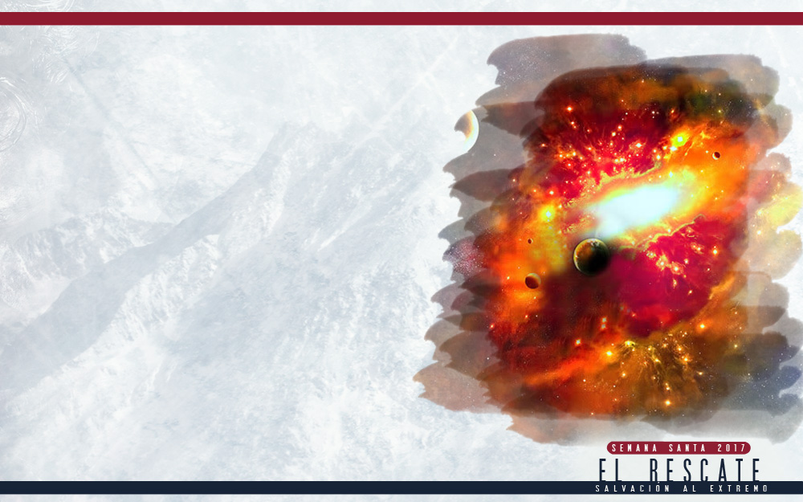
La Divinidad tiene como objetivo rescatar y reconciliar consigo a cada ser
humano. Y quiere hacer eso a través de la quinta fuerza que los físicos buscan en vano, la fuerza del amor, amor que mantuvo todo el Universo en armonía antes de la entrada del pecado.

Slide 23
CONCLUSIÓN

Slide 24

Si ese fuera su deseo, entregue su vida a Dios. ¡Solamente él puede poner armonía en su corazón y poner armonía en su familia!

